Slide 1
Lenovo Educação
Um portal de desconto dedicado a estudantes e professores

Slide 2
O que é o Programa de Lenovo Educacional?
Educação inteligente requer tecnologia inteligente
Em parceria com educadores, estudantes, pais e professores, a Lenovo desenvolveu um programa focado ao segmento de educação, oferecendo as melhores ofertas e promoções em equipamentos de alta performance para estudantes e professores

Slide 3
A Lenovo oferece soluções para todas as idades, começando pelo ensino fundamental...

Slide 4
... para ensino médio, e para nível superior

Slide 5
Quem é elegível?
Alunos de instituições parceiras da Lenovo que tenham um email acadêmico padrão.
Alunos de instituições parceiras da Lenovo que disponibilizem da senha gerada pela Lenovo.

Slide 6
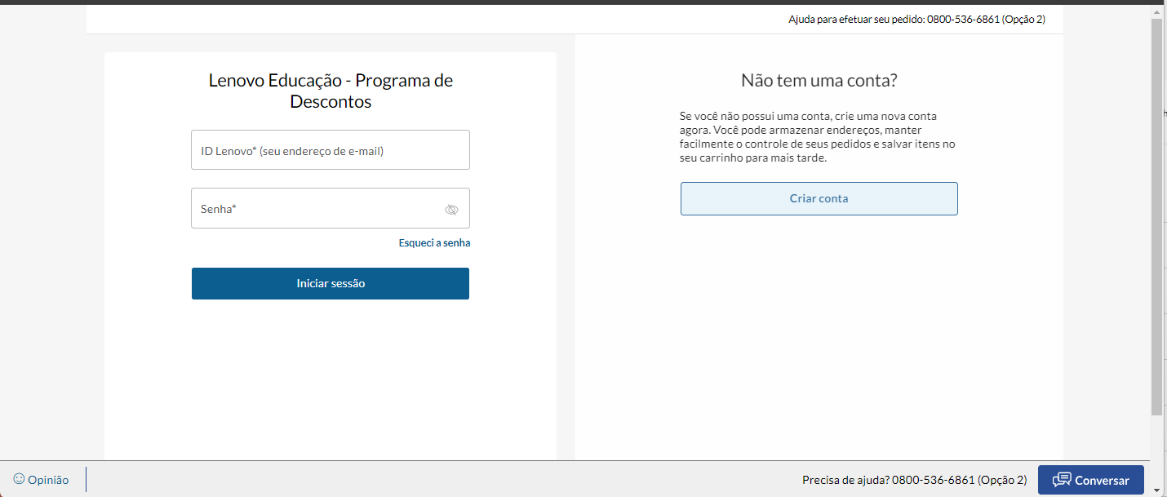
Como acessar o Programa de Educação Lenovo?
Através do nosso portal com acesso restrito, disponibilizamos descontos exclusivos em nosso portfolio.
https://www.lenovo.com/br/edu/breducation/pt/login/breducation/index.html

Slide 7
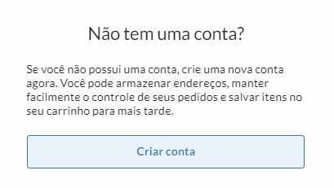
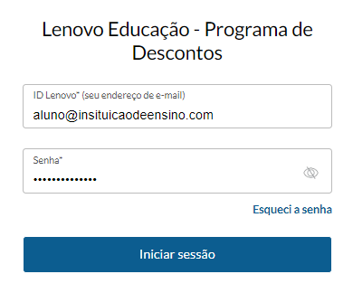
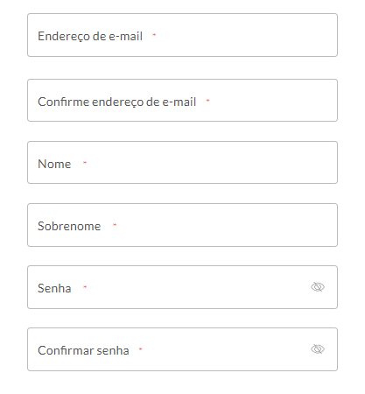
Como acessar o Programa de Educação Lenovo?
Através do nosso portal com acesso restrito, disponibilizamos descontos exclusivos em nosso portfólio.
Já tem uma conta?
Use seu e-mail academico para acessar
Ou crie sua conta usando seu e-mail acadêmico

Slide 8
Perguntas Frequentes
Há alguma cobrança ou custo para ser membro?
Quais são os produtos que estão contemplados?
Não, não há custo de adesão ou para fazer parte do Programa de Vantagens da Lenovo. É totalmente grátis.
Todos os produtos Lenovo estarão contemplados no benefício, sejam notebooks, desktops, acessórios, monitores ou qualquer outro produto, contanto que esteja disponível para venda no site oficial da Lenovo Brasil.
Há alguma política de melhor preço garantido?
Não. A Lenovo sempre oferecerá, através da plataforma do Programa de Vantagens, um desconto que sempre será superior ao do site Lenovo.com, mas a Lenovo não poderá garantir que revendedores praticarão preços iguais ou inferiores aos que a Lenovo pratica em seus produtos.
Há um limite de produtos por compra?
Sim, há um limite de no máximo 5 peças por produto em cada compra realizada através da plataforma do Programa de Vantagens Lenovo.
Quais são as formas de pagamento? E o frete?
E se eu precisar de suporte? Há garantia?
São aceitos Boleto, Pix e Cartão de Crédito das principais bandeiras. Todos os pedidos podem ser parcelados em até 12x, com frete grátis para todos os pedidos no Brasil.
Sim, todos os produtos Lenovo, comprados através do Programa de Vantagens, contam com garantia padrão de 12 meses. O cliente pode optar por estendê-la. Durante o período da garantia, o cliente contará com o suporte da Lenovo através de seus canais oficiais de atendimento.
A minha instituição precisará assinar um contrato?
Não, a Lenovo não exige contratos de adesão ao Programa de Vantagens Lenovo.

